Slide 1
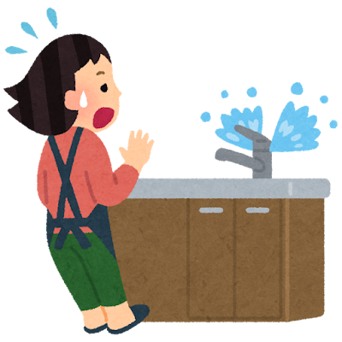
冒
>
險
故
事

Slide 2
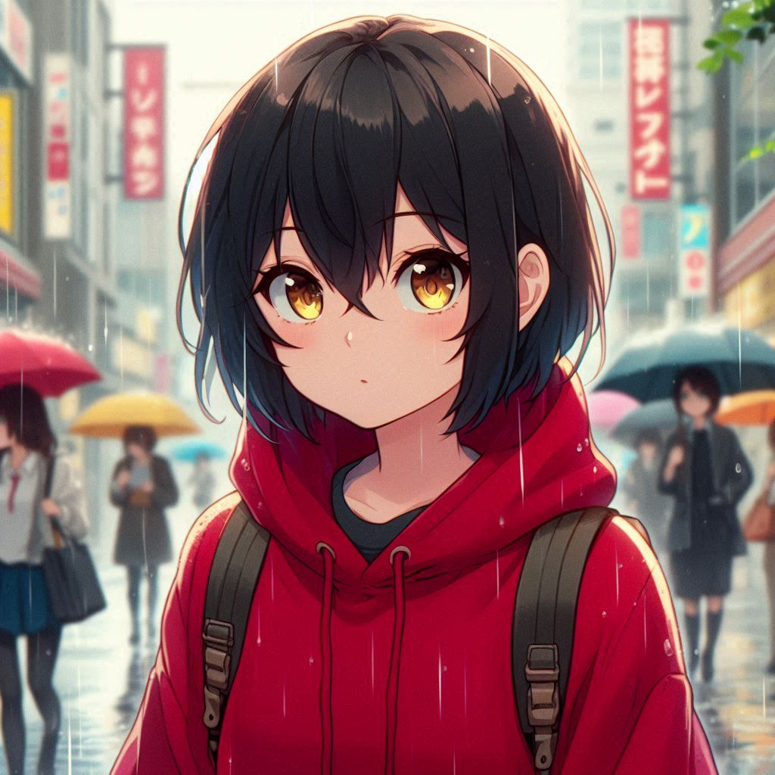
目標
>
Notes:
請幫我生成日本動畫風格身穿紅色連帽衣有黑色短髮黃色眼睛的少女在雨天走路去上班

Slide 3
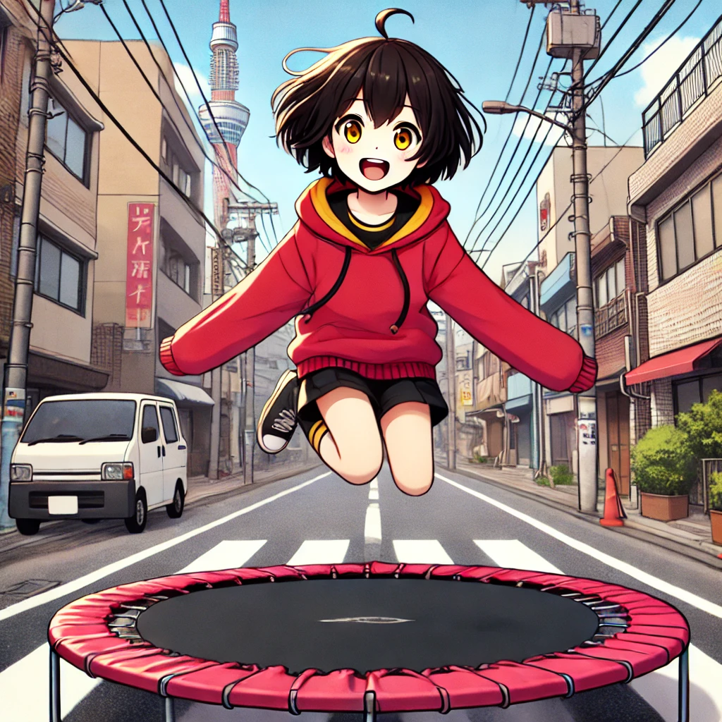
阻礙
Notes:
因為copilot又掛掉了所以使用chatgpt生成圖片
1請幫我生成一張日本動畫風格，身穿紅色連帽衣有黑色短髮黃色眼睛的少女在蹦床上跳的圖片
2背景可以換成馬路嗎

Slide 4
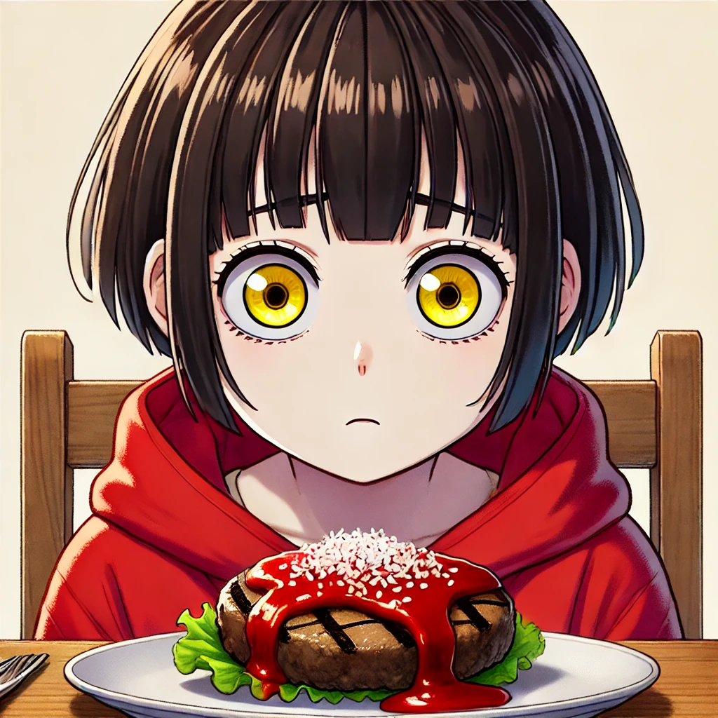
努力
Notes:
By Chat GPT
請幫我生成一張日本動畫風格，身穿紅色連帽衣有黑色短髮黃色眼睛的少女望著沾著番茄醬的漢堡排露出害怕的表情的圖片

Slide 5
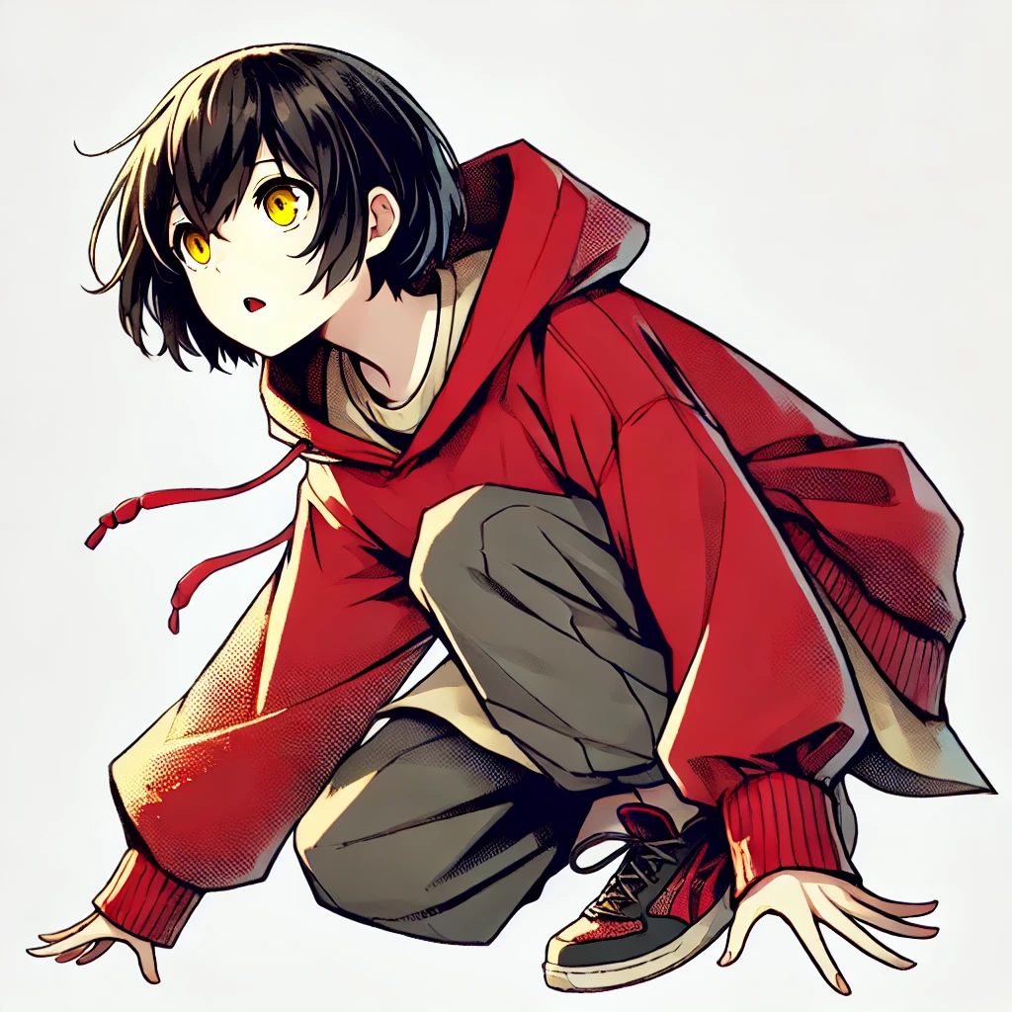
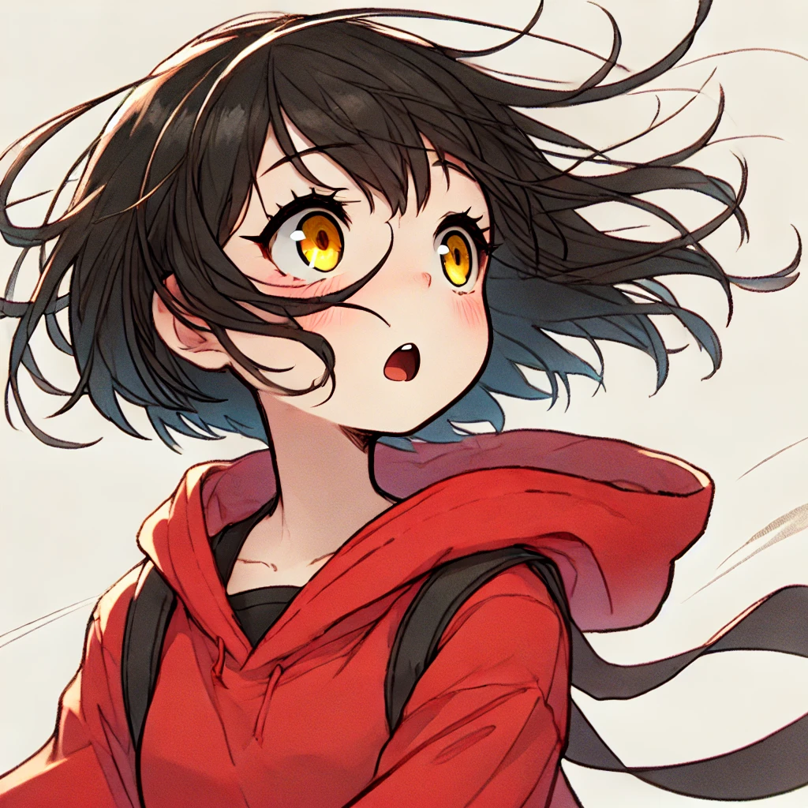
結果
Notes:
Chat GPT
請幫我生成一張日本動畫風格，穿著紅色連帽上衣，有著黑色短髮黃色眼睛的少女被風吹走的圖片

Slide 6
轉彎
意外
Notes:
Chat GPT
請幫我生成一張日本動畫風格，穿著紅色連帽上衣，有著黑色短髮黃色眼睛的少女，在跳起來落地後鬆了一口氣的模樣

Slide 7
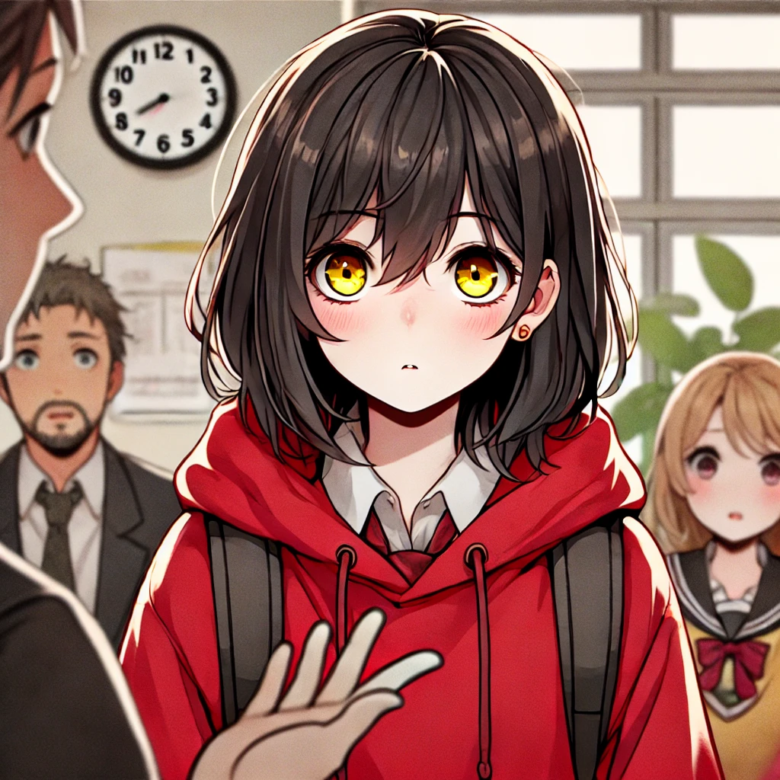
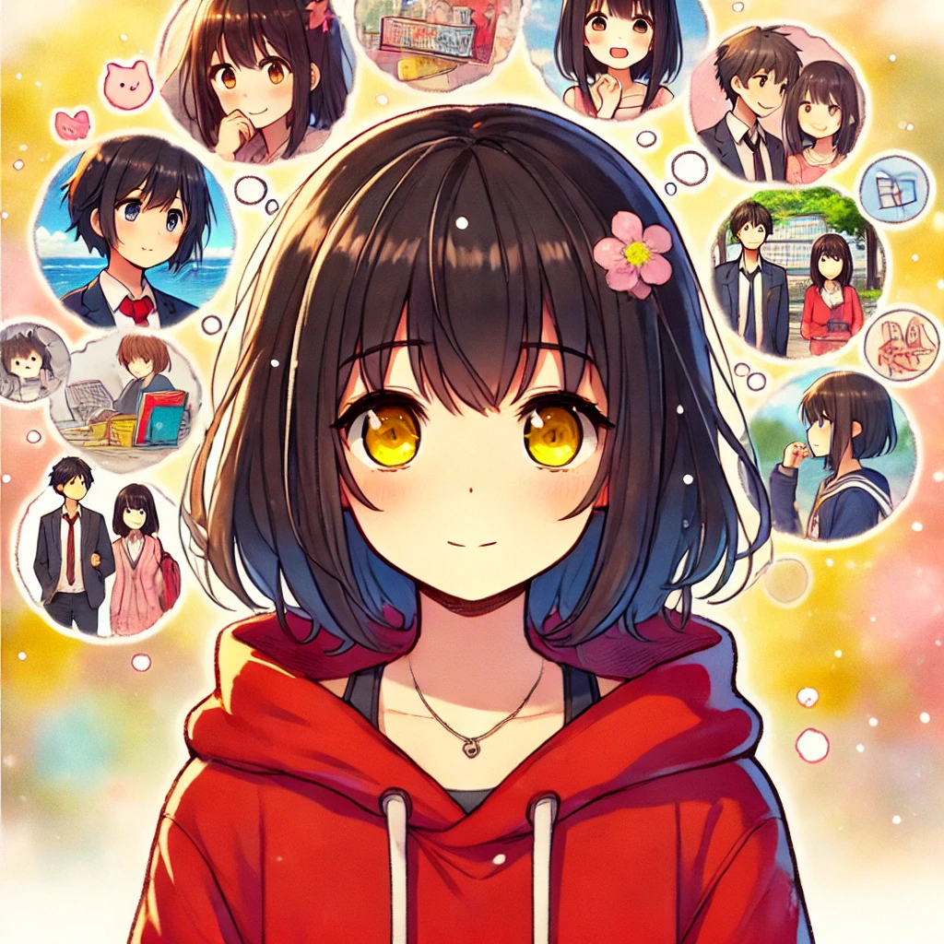
轉彎
結局
Notes:
因為隔天早上9:00copilot還是無法使用所以使用ChatGPT
請幫我生成一張日本動畫風格，穿著紅色連帽上衣，有著黑色及肩短髮黃色眼睛的少女，因為遲到被罵圖片

Slide 8
結局
Notes:
By ChatGPT
請幫我生成一張日本動畫風格，穿著紅色連帽上衣，有著黑色及肩短髮黃色眼睛的少女，正在想像自己的日常生活的圖片

Slide 9
感
謝
聽
聆

